Slide 1

HEBREEUWS
Korte herhaling les 1
Hebreeuws
blz. 4
alef, bet, wet
gimel, dalet, hé
wav, zajin, chet, tet
jod, kaf, chaf
lamed, mem, noen
samech, ajin, pé, fé
tsadie, koef, reesj
sjien, sien, tav
alef x
bet/wet Bb
gimel g
dalet d
hé h
wav v
zajin z
chet H
tet F
jod y
kaf /chaf Kk
lamed l
mem m
noen n
samech s
ajin f
pé/fé Pp
tsadie c
koef q
reesj r
sjien/sien wW
tav t
zie blz. 99

Slide 2
WOORDSTUDIE
Jesjoea
blz. 10
faUwy2
Jesjoea
f w y
AJIN SJIEN JOD
fway!
Jasja = redden
Een tak
Jesjoea
De wortel
Jod-Sjien-Ajin
De stam
Jasja

Slide 3

PAUZE

Slide 4
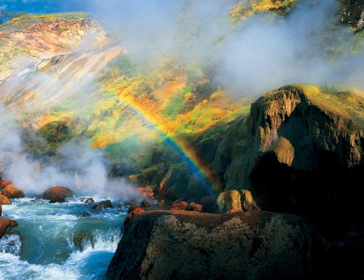

Slide 5
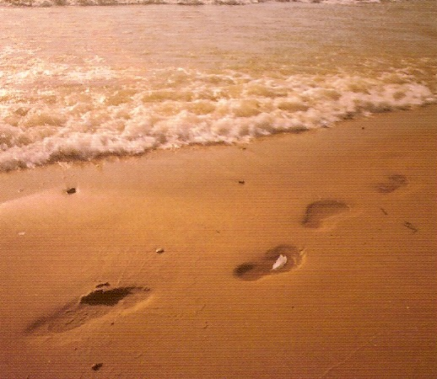

Slide 6
See haElohiem
See haElohiem,
Hanosee chatat ha-olam.
Rachem na aleenoe,
Adon weGo-el,
Ben Elohiem, chaneenoe. (2x)
Jesjoea, Jesjoea,
Anoe misjtachawiem lefanècha. (2x)
Lam van Elohiem,
De zonden der wereld droeg U.
Ontferm U over ons, o G’d, Bevrijder.
Zoon van Elohiem, wees ons genadig. (2x)
Jesjoea, Jesjoea,
Wij buigen ons voor U,
Wij buigen ons voor Uw aangezicht. (2x)

Slide 7
JESJOEA DE RABBI
Autoriteit van de rabbi
blz. 16
“Rabbi Sjemoe’el bar-Nachmani zei in de naam van Rabbi Jochanan, ‘Mogen de beenderen van hen die het einde der tijden berekenen (dit is de tijd dat de Messias zal komen) weggevaagd worden! Zodra de tijd gekomen is (die zij hebben vastgesteld) en de Messias is nog niet gekomen, zullen zij zeggen, “Hij zal nooit komen!” Het is beter op Hem te wachten, zoals geschreven staat, “als het vertoeft, verbeid het”
(Chavakoek (Habakuk) 2:3)’”
De ene rabbi spreekt in de naam van de andere rabbi omdat deze autoriteit had
Jesjoea deed dit nooit.
Hij onderwees altijd in zijn eigen naam

Slide 8
JESJOEA DE RABBI
Autoriteit van de rabbi
blz. 16
Mattitjahoe 7:28-29 (JNT)
Toen Jesjoea deze rede beëindigd had,
waren de scharen verbaasd over de manier,
waarop hij hen leerde,
want hij onderwees hen niet als hun Tora-leraren,
maar als één die zelf de autoriteit had.

Slide 9
JESJOEA DE RABBI
Autoriteit van de rabbi
blz. 16
Jesjoea had als Zoon van God
zijn autoriteit rechtstreeks van God zelf
Mattitjahoe 21:23 (JNT)
Hij ging het Tempelgebied binnen;
en terwijl hij daar leerde,
kwamen de hoofd-kohaniem
en de oudsten van het volk bij hem en vroegen: “Welke s'micha heeft u,
die u autoriteit geeft om deze dingen te doen?
En wie heeft u deze s'micha gegeven?”
De wijding tot rabbi werd gewoonlijk door handoplegging gedaan door een andere rabbi

Slide 10
JESJOEA DE RABBI
Was rabbi Jesjoea
orthodox?
blz. 17
Sjema - Deut. 6:4-9 (Dasberg)
Hoor, Jisraeel, de Eeuwige is onze God, de Eeuwige is één.
Je moet van de Eeuwige, je God, houden met heel je hart, heel je ziel en met alles waartoe je bij machte bent.
Neem deze woorden die ik je heden
als gebod voorschrijf ter harte.
Je moet ze voor je kinderen telkens en telkens weer herhalen en er over spreken als je thuis zit en als je onderweg bent,
als je gaat slapen en als je opstaat.
Je moet ze als een teken op je hand binden
en als een herinneringsband tussen je ogen
en ze schrijven op de deurposten van je huis
en aan je poorten.
Sjema Jisraeel, Adonai Èloheenoe, Adonai èchad.
Baroech sjem kewod malchoeto le’olam wa’èd.

Slide 11
Shalom
Sjma Jisraël, Adonai Ellohenoe, Adonai Echad Hoor Israël, De HEERE is onze God, De HEER is één
Baroech Sjem Kewod Malchoeto Gezegend is de Naam van onze hoogverheven Koning
Lè Olam Vaed Voor eeuwigdurend

